Slide 1
Глава III
Вода в жизни растений.
Для чего нужна вода растениям, как она добывается и на что расходуется?

Slide 2
Вспомните свойства воды
вода без вкуса
вода бесцветна (если сравним воду с цветными полосками, то увидим, что цвет воды не совпадает ни с одной из них)
вода не имеет запаха ( тонкий аромат издают духи, цветы, но если мы понюхаем чистую воду, то она не пахнет)
вода прозрачна (если опустим ложку в стакан воды, то она будет видна)

Slide 3
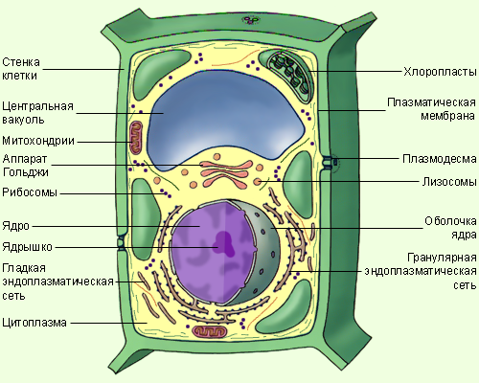
В клетках растений (цитоплазме, ядре, вакуолях) .
Клетки растений содержат 85 - 95 % воды
Больше всего
воды в клеточном
Соке вакуолей-.
Клеточный сок вакуолей – это внутренний запас воды

Slide 4
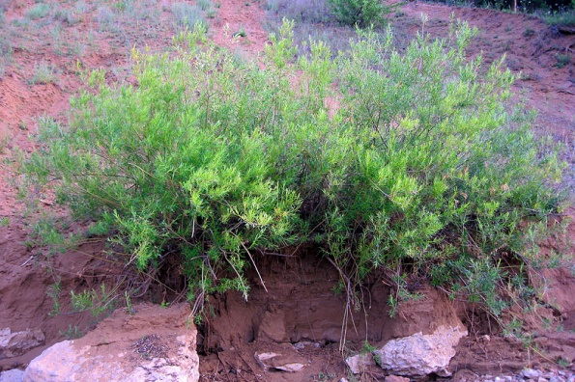
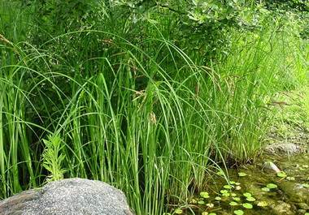
Значение воды
Испарение способствует охлаждению растения.
Из воды и углекислого газа образуются органические вещества
Вода нужна для осуществления процессов жизнедеятельности (питание)
!!! Многие растения расселяются с помощью воды. (осока)
Плоды прибрежных растений (осока)распространяются текущей водой. Ивы хорошо размножаются вегетативным путем (при помощи веток)

Slide 5
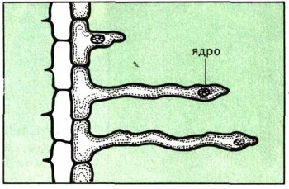
Как поступает вода в растение
Если растение погружено в воду, оно поглощает ее всей поверхностью. ( через тонкие клеточные оболочки.)
Корни наземных растений всасывают воду из почвы корневыми волосками

Slide 6
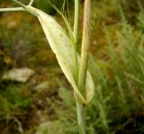
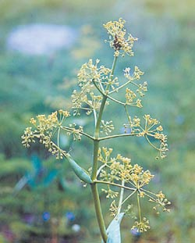
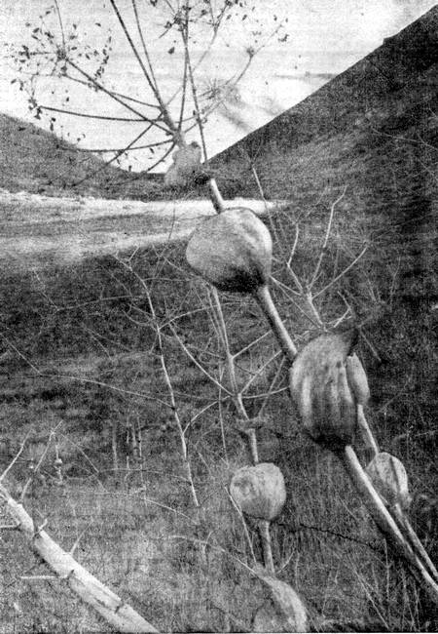
Воду поглощают листья во время дождя. На этом основана внекорневая подкормка – основа опрыскивания листьев

Slide 7
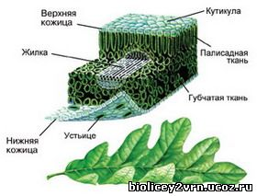
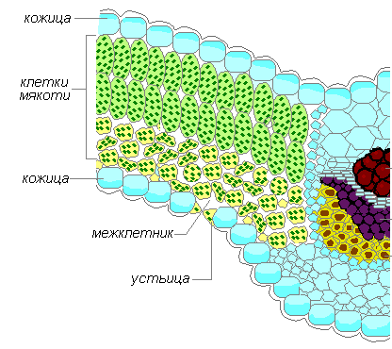
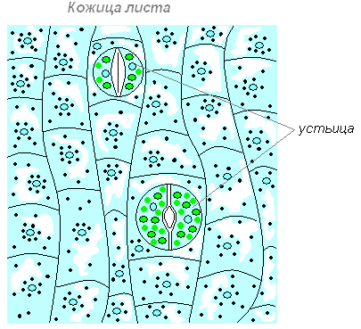
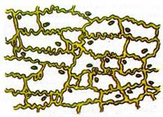
Как удерживается вода в растении
Снаружи лист имеет кожицу (покровную ткань), покрытую кутикулой, воском; которая защищает его от пересыхания. Ее клетки сильно сцеплены
Испарение происходит через устьичные щели.

Slide 8
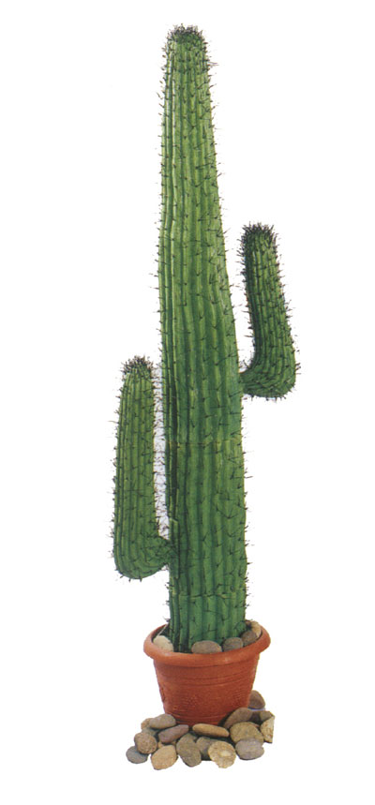
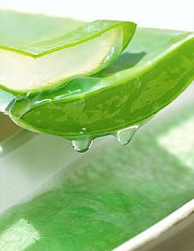
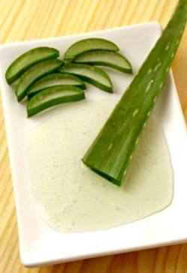
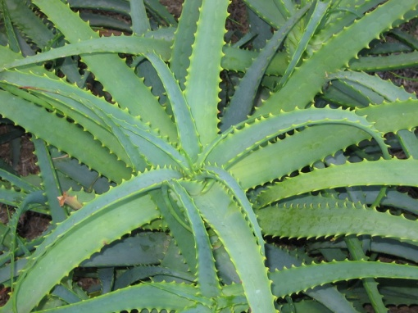
суккуленты-Растения с сочными, мясистыми листьями и стеблями, покрытыми восковым налетом или имеющие опушение (алоэ, кактусы)
Суккуленты имеют толстую кутикулы и восковый налет. В клетках содержится много слизистых веществ, которые удерживают воду

Slide 9
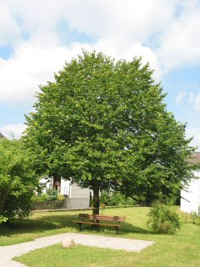
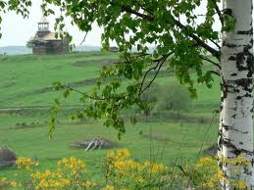
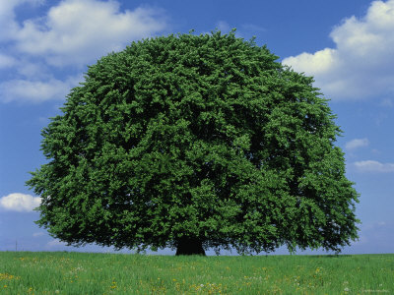
Расход воды растениями
Название дерева | Расход воды за сутки
Береза | 75 литров
Бук | 100 литров
Липа | 200 литров
Вода расходуется на фотосинтез, на рост растения, на созревания плодов

Slide 10
Опыты
Опыт № 1.
Если мы посеем семена в сухую землю и во влажную, и будем наблюдать, то заметим, что в сухой земле семена не прорастают, а во влажной земле дают ростки.
Вывод: Семена начинают прорастать при благоприятных условиях, одним из которых является достаточное количество воды. Если землю не поливать, то семена не прорастут.
Опыт № 2
Нужно поставить веточку растения в подкрашенную воду в теплое место, освещенное место и через несколько часов растение приобретет цвет воды.
Вывод: Вода обеспечивает и питает растения. Корни поглощают из почвы воду, минеральные вещества, а затем транспортируются к верхушке и листьям, т.е. вода обеспечивает движение минеральных веществ по растению снизу вверх.
Опыт № 3
Возьмем три растения – одно будем поливать регулярно, второе нерегулярно, третье – не поливать.
Вывод: через некоторое время мы заметим что: при недлительном безводном режиме растение начинает вянуть, т.е сжимается давление в клетках, истощаются,, а в дальнейшем приводит к гибели растения – потому что клетки разрушаются.
Вода также способствует распространению некоторых семян растений по земному шару. Например, семена грецкого ореха и кокоса, попадая в воду, не тонут, а вода разносит их на новые места.

Slide 11
Вывод
Вода - один из важных факторов в жизни растений. Она участвует прорастании семян, питания и развития растений.
Вода – это жизнь. В результате нехватки воды, растения видоизменяются, гибнут. При постоянной нехватке воды, растения начинают приспосабливаться, оно запасает воду «на всякий случай» в разных частях: стеблях, листьях. Эти растения могут обходиться длительное время без воды, но при очень длительном – могут погибнуть.
Вода способствует распространению некоторых семян растений по земному шару.

